Slide 1


实验课：二维变换 Practice for Computer Graphics：Transformation in 2D
李洋 副教授
计算机科学与技术学院
华东师范大学
yli@cs.ecnu.edu.cn

Slide 2
Outline
Recall
Exercise
Reference

Slide 3
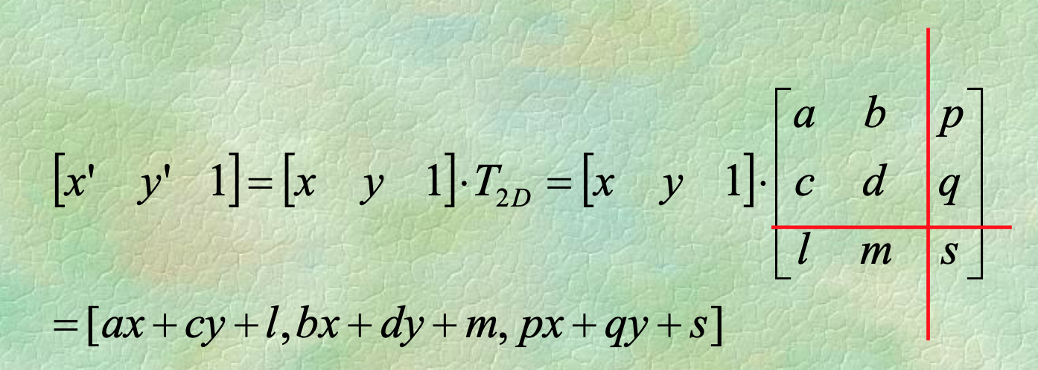
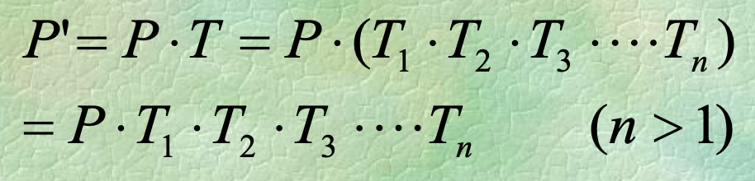
2D Transformation
齐次坐标系
复合变换

Slide 4
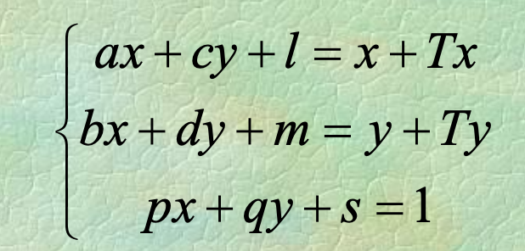
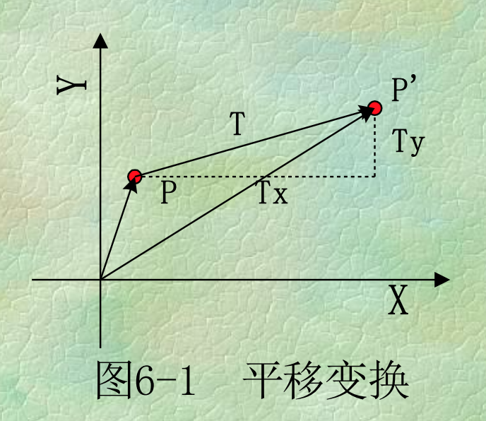
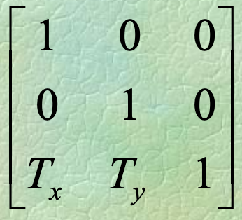
平移变换

Slide 5
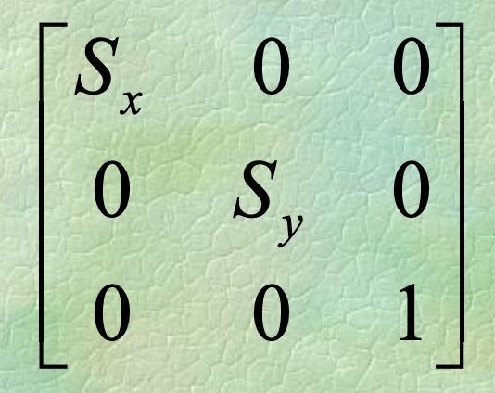
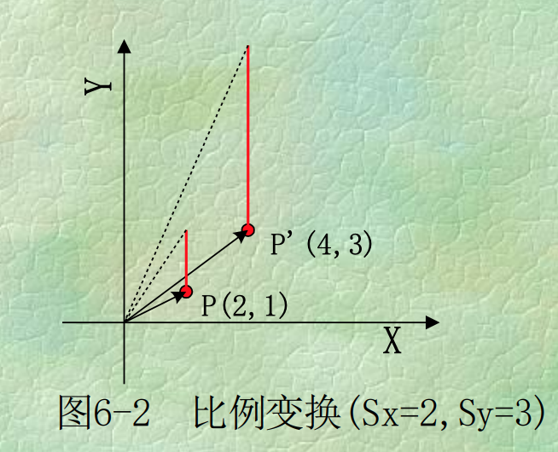
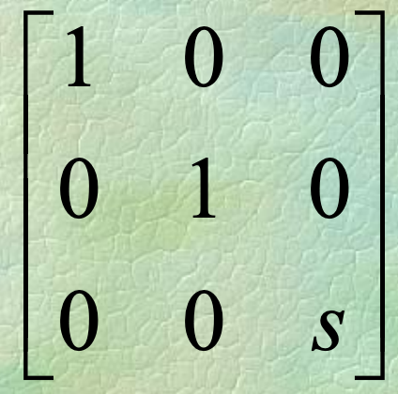
缩放变换
x，y缩放：
整体缩放：

Slide 6
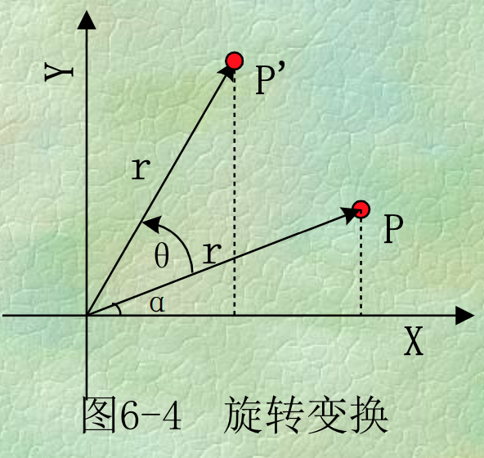
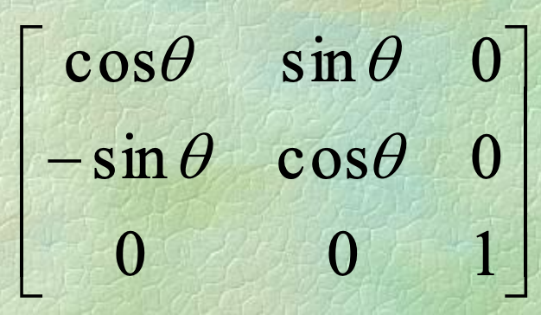
旋转变换

Slide 7
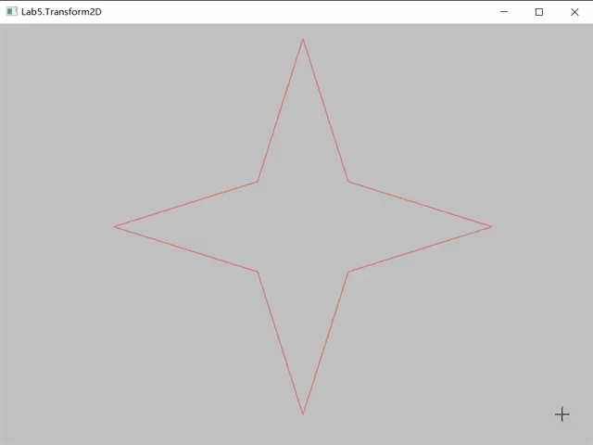
实验练习
练习利用GDI绘制实现基本二维几何操作程序。

Slide 8
实验练习
实验编号：6
实验名称：二维几何变换算法
实验目的：利用操作系统API实现基本二维几何变换操作。
实验环境：
Windows 10
Visual studio X

Slide 9
实验练习
实验内容与实验步骤：
实现基本2维矩阵操作（齐次坐标系）
实现平移变换，将poly中心移动回中心
实现缩放变换，x和y方向各缩放为原来的0.99
实现旋转变换，旋转0.05度
将poly移动回原先位置

Slide 10
附加题
如果test_poly是在三维空间中，它在二维平面上的投影变换会是什么样子呢？
假设摄像机坐标为(400, 300, -9), fx=fy=10, cx,cy = Win_width/2, Win_height/2

Slide 11
Reference
https://www.tutorialspoint.com/computer_graphics/2d_transformation.htm
https://medium.com/swlh/understanding-3d-matrix-transforms-with-pixijs-c76da3f8bd8
http://www.opengl-tutorial.org/beginners-tutorials/tutorial-3-matrices/

